Slide 1
GGY 450
Yapı Hasarları ve Kusurlarının Analizi
Prof. Dr. Mustafa TOMBUL
Ankara Üniversitesi UBF Gayrimenkul Geliştirme ve Yönetimi Bölümü

Slide 2
Giriş
Sosyo-ekonomik düzeyi gelişmekte olan ülkemizde yapılaşma sorunu neredeyse ülkemizin gelişim süreciyle paralel hareket etmektedir. Kırsal yapı olarak nitelendirdiğimiz mevcut yapı stokumuz, çoğu yığma olan kargir ve karkas sistemli, imar görmemiş ve inşaat mühendisliği hizmeti almamış yapılardan oluşmaktadır. Bu nedenle her depremde, kırsal yapılarda önemli hasarlar ve can kayıpları olmaktadır. Bu tür yapılardaki deprem hasarları kabaca “hafif”, “orta” ve “ağır” olmak üzere üç ana grupta toplanabilir. Bunlardan ağır hasar görmüş olanları onarılamaz durumdadırlar. Bu çalışmada ele alınan kırsal yapılar ülkemiz yapı stokunun büyük bir hacmini temsil ettiğinden, herhangi bir depremde bu tür yapılarda meydana gelen kayıplarda büyük boyutlarda olmaktadır. Bu kısımda, kırsal yapı tiplerinde rastlanan hasar türleri sınıflandırılarak açıklanacaktır (Gülkan ve Sucuoğlu, 1988).

Slide 3
Yığma (Kargir) Yapı Hasarları
Bu güne kadar olagelen depremlerde, yığma yapıların %70 kadarı ağır hasar görmüştür. Az hasarlı veya tamamen hasarsız olarak bu depremleri atlatan yapılar ise en fazla %10 kadardır. Bu tür yapılarda deprem anında dış duvarlardan başlayan hasar etkiyen deprem kuvvetine göre bölme duvarlarını içine alarak ilerler. Bu nedenle bütün duvarları taşıyıcı olarak çalışan bu yapı sisteminde hasar değerlendirmesi dış duvarlara göre yapılır. Duvarlarda oluşan eğik kayma çatlakları depremin yönünün duvarla paralel olduğunu ifade eder. Eğer deprem duvara dik olarak etki ediyorsa köşe hasarları ve duvar gövdesinde de yatay ve düşey çatlaklar ortaya çıkacak veya genişleyecektir.

Slide 4
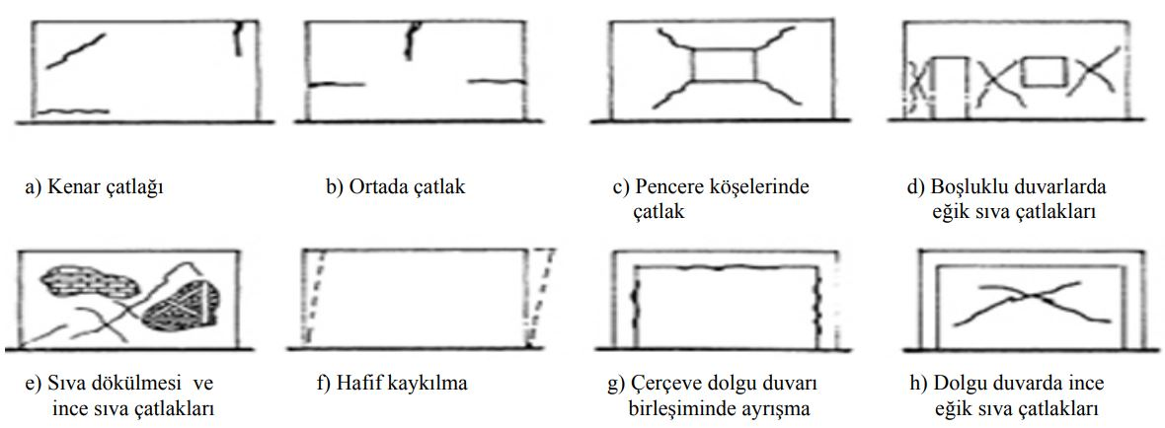
Yığma (Kargir) Yapı Hasarları
Hafif Hasarlı Yığma Yapılar: Hafif hasarlı yığma yapıların en belirgin özelliği duvar sıvası çatlakları ve pencere, kapı gibi boşluk içeren duvarlarda ise boşluk kenarlarından dışa doğru uzanan eğri çatlaklardır. Yapıya etkiyen deprem kuvvetlerinin yönünün duvara paralel olduğu durumlarda eğik çatlaklar, dik olduğu durumlarda yatay ve düşey çatlaklar oluşur. Özellikle düşey çatlaklar, köşe bölgelerinin (dik duvar bağlantılı) birleştiği kenarda ve duvarın orta kısmında yer alır ve eğilme çatlağı olarak adlandırılırlar. Tuğla ve kerpiç yığma duvarlarda ise dışa eğilme kendini sıva dökülmesiyle gösterir.

Slide 5
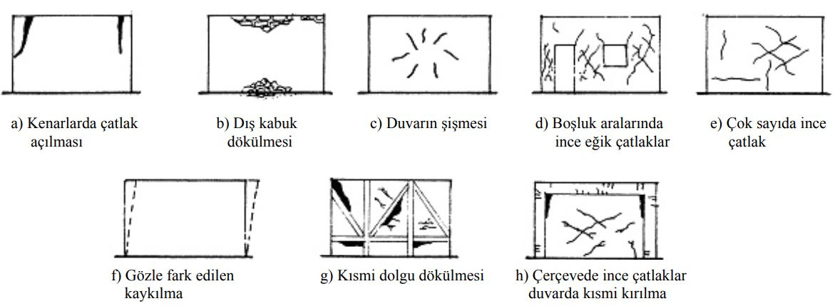
Yığma (Kargir) Yapı Hasarları
Orta Hasarlı Yığma Yapılar: Bu durum hafif hasarlı kısımda belirtilen çatlak genişliklerinin büyümesi ve sayılarının artmasıyla oluşur. Çamurla sıvalı taş ve kerpiç duvarlarda sıva dökülür, tuğla ve briket duvarlarda eğik çatlaklar briket ve tuğlaları keser. Boşluklu duvarlarda eğik çatlaklar yaygınlaşır. Mevcut düşey eğilme çatlakları genişler. Düzlem dışı eğilmeye zorlanan taş duvarlar ise şişer bazen de orta kısmı dökülür. Hatıllı duvarlarda ise hatıl civarında dökülmeler ve ayrılmalar görülebilir

Slide 6
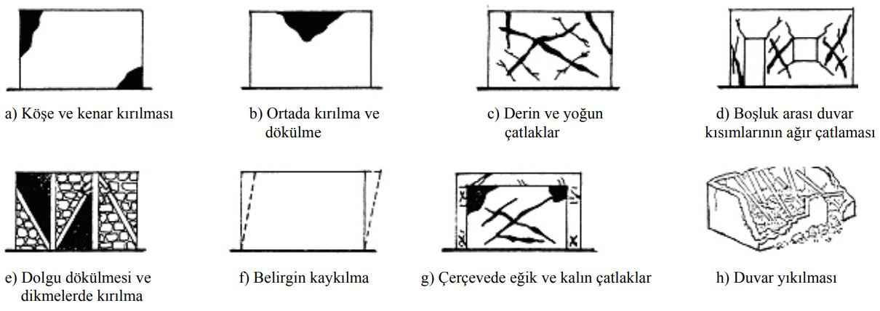
Yığma (Kargir) Yapı Hasarları
Ağır Hasarlı Yığma Yapılar: Bu tip hasarlar duvar kalınlığı boyunca oluşmakta ve çatlak genişlikleri de oldukça fazla olmaktadır. Duvarlarda kısmi yıkılmalar ve köşe bölgelerde kırılmalar oluşur. Özellikle başlıklı duvarlarda, başlık kısmında geniş eğik kesme çatlakları oluşur.

Slide 7
Kaynaklar
Anonim, 1998, Afet Bölgelerinde Yapılacak Yapılar Hakkında Yönetmelik, 1997 Deprem Yönetmeliği (1998 Değişiklikleri İle Birlikte), 2.7.1998 – 23390 sayılı Resmi Gazete.
Anonim, 2000, Betonarme Yapıların Tasarım ve Yapım Kuralları (TS 500), Türk Standartları Enstitüsü.
Anonim, 2003, Devlet İstatistik Enstitüsü, http://www.die.gov.tr/..
Anonim, 1985, Fabrika Tuğlaları-Duvarlar için Dolu ve Düşey Delikli (TS 705), Türk Standartları Enstitüsü.
Anonim, 1977, Kargir Duvarlar Hesap ve Yapım Kuralları (TS 2510), Türk Standartları Enstitüsü.
Gül, R., Aydın, A.C., 2001, Depreme Dayanıklı Yapıların Projelendirilmesi, I Doğu Anadolu ve Kafkasya Depremleri Jeofizik Toplantısı Bildiriler Kitabı, Erzurum, s.71-85
Gülkan, P., Sucuoğlu, H., 1988, Kırsal Yapılarda Deprem Hasarlarının Tayini, Deprem Araştırma Bülteni, Yıl:15, Sayı:62, s. 5-44.

Slide 8
Kaynaklar
Bayülke N., 1978, Tuğla Yığma Yapıların Depremlerdeki Davranışları, Deprem Araştırma Enstitüsü Bülteni, 22, s.26-42.
Budak A., Uysal, H., Aydın A.C., 2004, Kırsal Yapıların Deprem Karşısındaki Davranışı, Atatürk Üniversitesi Ziraat Fakültesi Dergisi, 35 (3-4), 209-219, Erzurum.
Çılı, F., 1978, Yığma Yapıların Yatay Yüklere Göre Hesabı, Deprem Araştırma Bülteni, Yıl:6, Sayı:22, s. 7-25.
Dowrick, D.J., 1992, Earthquake Resistant Design, John Wiley & Sons, pp.142-150, 361-370.
Mertol, A., Mertol, C., 2002, Deprem Mühendisliği-Depreme Dayanıklı Yapı Tasarımı, Kozan Ofset, s.232-253.
Özmen, T., 1985, Taş Yığma Duvarlar Üzerine Yapılan Deney Çalışmaları, Deprem Araştırma Bülteni, Yıl:12, Sayı:49, s. 68-82.

